Slide 1
ELABORACAO E GESTAO DE PROJETOS NO SETOR PUBLICO
Item:
Prova de Aptidão Didática
Candidato:
XXXXXXXXXX
Data:
XX/XX/XXXX

Slide 2
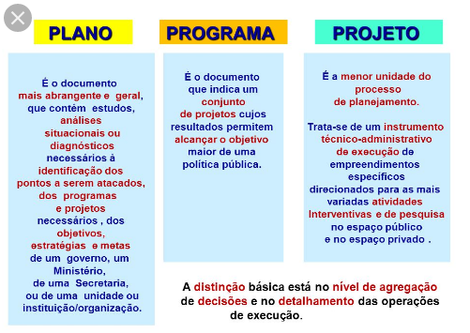
ELABORACAO E GESTAO DE PROJETOS NO SETOR PUBLICO

Slide 3
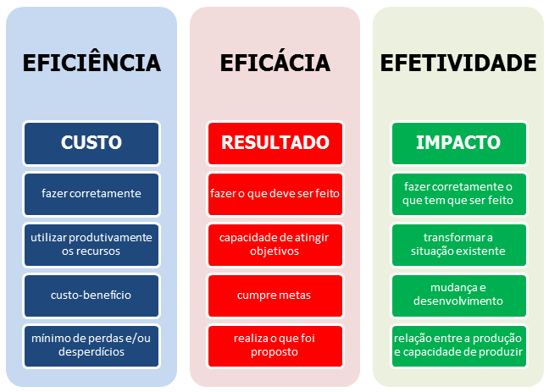
EFICIENCIA, EFICACIA, EFETIVIDADE NA GESTAO DE PROJETOS NO SETOR PUBLICO

Slide 4
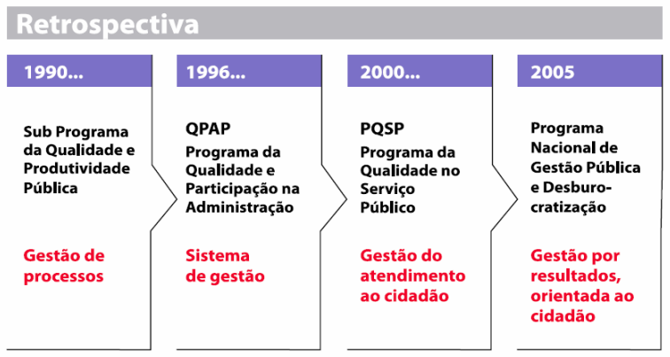
EFICIENCIA, EFICACIA, EFETIVIDADE NA GESTAO DE PROJETOS NO SETOR PUBLICO

Slide 5
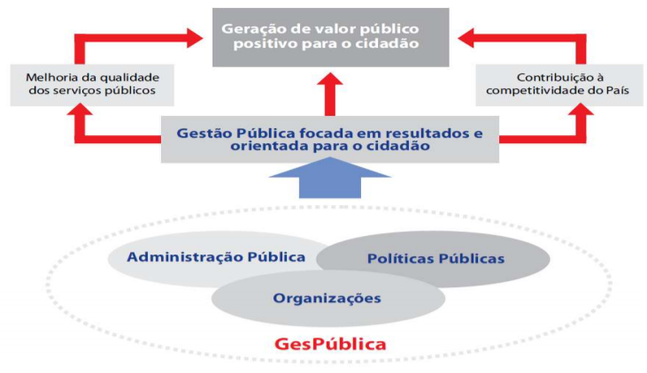

ELABORACAO E GESTAO DE PROJETOS NO SETOR PUBLICO

Slide 6
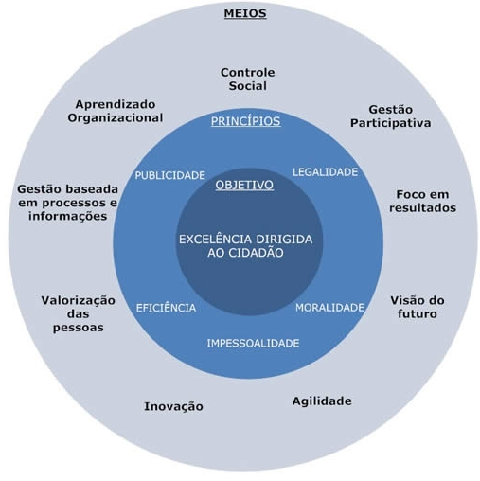

ELABORACAO E GESTAO DE PROJETOS NO SETOR PUBLICO

Slide 7
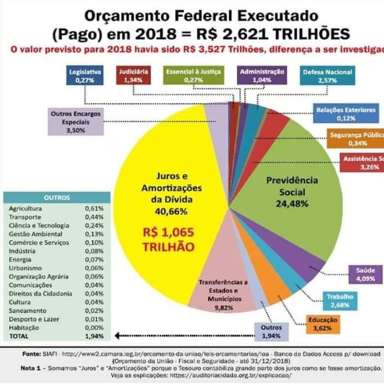

Slide 8
GESTÃO | GOVERNABILIDADE
Procedimentos administrativos com base em busca de instalação, verificação, avaliação ou aumento operacional de um determinado produto ou serviço a partir da: eficácia (grau em que se alcançam objetivos e metas em dado período de tempo; quantitativa); eficiência (produção de resultados com a utilização, da melhor forma possível dos recursos materiais e humanos, em um dado período de tempo; qualitativo); efetividade (extensão de alcance de uma intervença específica que muda a realidade de um dado local em um dado período de tempo; quantitativo e qualitativo) operacionais em processos de tomadas de decisão. | São ações que se referem ao nível de capacidade e desenvoltura da autoridade política de realizar ações em condições sistêmicas e institucionais dadas. Refere-se à dimensão estatal vinculada ao sistema de tomadas de decisões de cunho político-institucional-administrativo, com a mobilização dos recursos e meios necessários para tais. Se caracteriza também por: formas e condições de governo; sistema partidário e composição de forças políticas; desenho institucional e sua relação para execução de atos administrativos, jurídicos e políticos, essencialmente.
ESTADO | GOVERNO
Entidade social única com a legitimidade para o exercício do uso da força e para efetivar a obediência aos determinantes por seus atos. Tem por objetivo a ordem e a defesa social e como características a autoridade o poder e a força. É uma organização de cunho político e também jurídico para a realização do bem público, com governo próprio e um dado território determinado. | Representação do exercício da organização do poder designado ao Estado e determina o modo jurídico e social dos indivíduos em relação à este, sendo a autoridade forma estabelecida. Atualmente se considera a monarquia e a república como as formas fundamentais de governo. – No caso brasileiro, que é uma república federativa, o poder e o exercício da soberania são realizados pelo povo, pela aplicação das seguintes características jurídicas de temporalidade, eletividade e responsabilidade de seu quadro funcional.
GOVERNANÇA
Incorpora características dos conceitos anteriores, porém vai além dos mesmos na medida em que se situa ao plano da sociedade como um todo e em um caráter mais multidimensional. A governança atua avante a procedimentos de comando e controle e mais desenhada institucional e socialmente em processos de negociação coletiva de acordos e afins. Se pauta pela capacidade de fazer interações entre atores sociais múltiplos em arenas de vários níveis de decisão. E tal não apenas aos graus institucional, legal ou econômico-financeiro (dos quais participa também), mas, principalmente, ao grau da integração existente entre os mais diferentes segmentos. É uma perspectiva para além da esfera estatal.
Hildelano Delanusse Theodoro

Slide 9
Referências
ATLAS DO DESENVOLVIMENTO HUMANO NO BRASIL. Disponível em: <http://www.atlasbrasil.org.br/2013/pt/perfil_uf/pernambuco>. Acessível em: 05 Maio 2019.
CUNHA, E. S. M.; THEODORO, H. D. Desenho institucional, democracia e participação: conexões teóricas e possibilidades analíticas. Belo Horizonte: Editora D´Plácido. 2014.
FREY, K. Políticas públicas: um debate conceitual e reflexões referentes à prática da análise de políticas públicas no Brasil. Planejamento e Políticas Públicas. No 21. 2000.
GREEN, C. Mapping the field: the landscapes of governance. Flood Hazard Research Center. Middlesex University. London, 2007.
INSTITUTO NACIONAL DE ESTUDOS E PESQUISAS EDUCACIONAIS ANÍSIO TEIXEIRA (INEP). Censo da Educação Superior 2017.
LOWI, T. J. American Business, Public Policy, Case-Studies, and Political Theory. World Politics. Vol. 16. No 4. 1964.
MARCH, J. G.; OLSEN, J. P. Neo-institucionalismo: fatores organizacionais na vida política. Revista de Sociologia Política. Vol 16, No 31, p. 121-142, novembro, 2008.
OLIVEIRA, J. A. P. Desafios do planejamento em políticas públicas: diferentes visões e práticas. Revista de Administração Pública. Vol. 40. No 1. Mar-Abr. 2006.
RIBEIRO, José Cláudio Junqueira. Indicadores ambientais : avaliando a política de meio ambiente no Estado de Minas Gerais. Belo Horizonte: FEAM, 2006.
RUA, M. G.; ROMANINI, R. Para aprender políticas públicas. Instituto de Gestão de Economia e Políticas Públicas. Vol. 1. 2013.
SOUZA, C. Políticas Públicas: uma revisão de literatura. Revista Sociologias, Porto Alegre, Ano 8, No 16, Jul-Dez. 2006.

